Slide 1
A MILLENNIUM SZOBRÁSZA
ZALA GYÖRGY

Slide 2
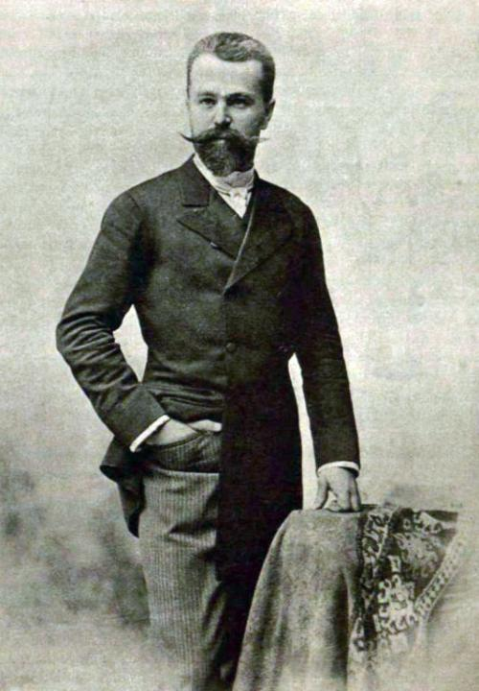
Zala György fotója
Fotó: Halácsy

Slide 3
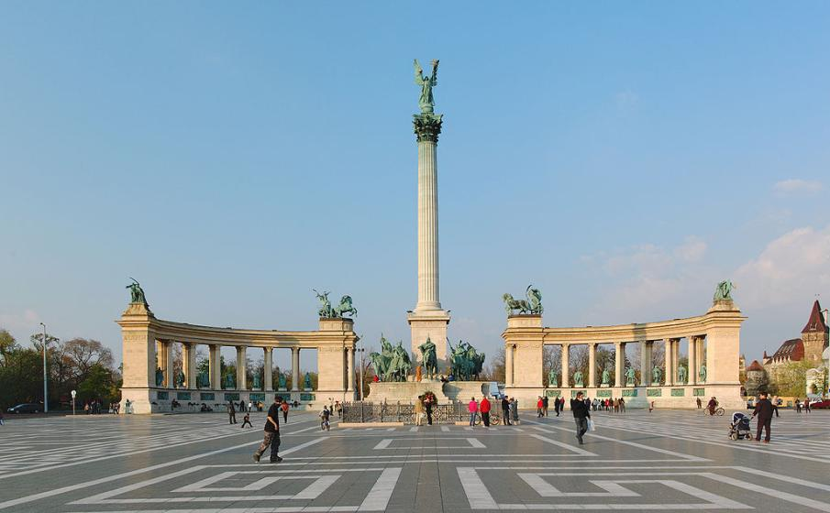
A Millenniumi emlékmű, Tervező: Schickedanz Albert (emlékmű) Zala György (domborművek, szobrok) Építész, Schickedanz Albert 1896–1906, Hősök tere, Budapest

Slide 4
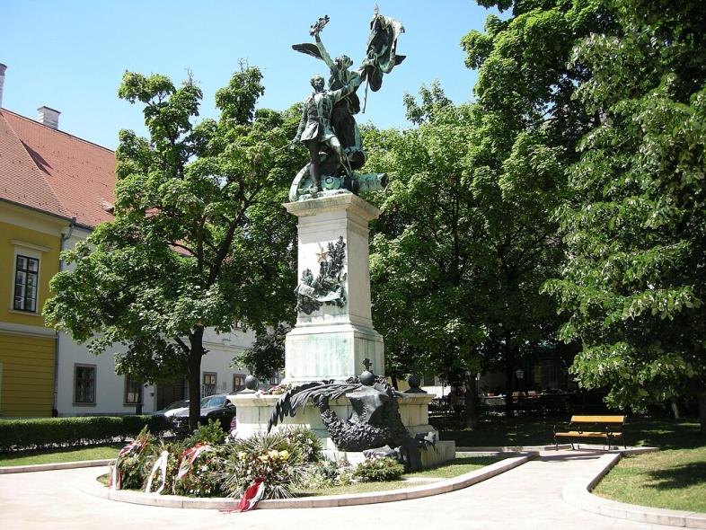
Zala György: A Honvéd szobor, 1893, mészkő, bronz
1849-ben Budavárát elfoglaló szabadságharcosok tiszteletére állított emlékhely, Budapest, Dísz tér

Slide 5
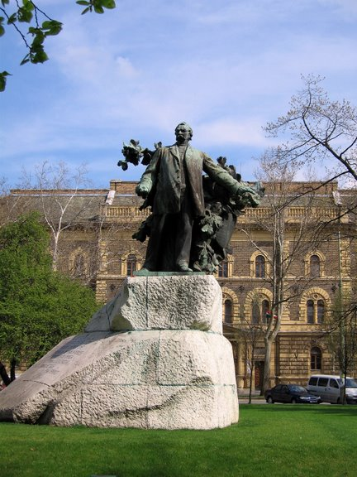
Zala György
Deák Ferenc szobra Felállítás
1914
bronz
Szeged, Széchenyi tér

Slide 6
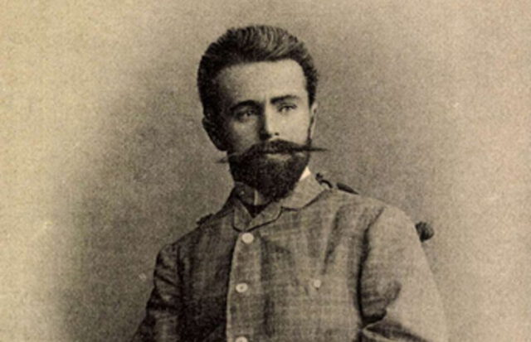
Zala György fotója: Forrás: Arcanum/Magyar Szalon

Slide 7
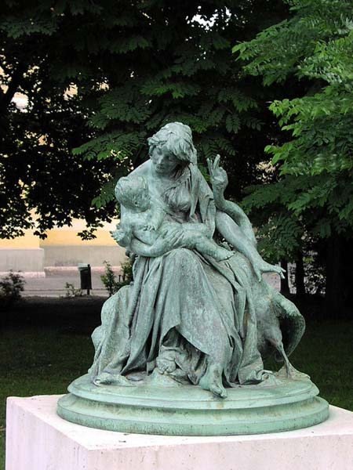
Zala György
Sír a baba
1880-as évek legelején
Felállítás: 1936
Bronz
Mészkő
75 cm
Budapest , Kőbánya kerület Ligettelek városrész, Szent László tér
Zala György idillikus szobra müncheni tanulóévei alatt, az 1880-as évek legelején készült, és rövid idő alatt nagy hírnevet szerzett később élő klasszikussá lett alkotójának. A kocka mészkő posztamensen álló, kb. 75 cm magas, hétköznapi jelenetet megörökítő bronzszobor

Slide 8
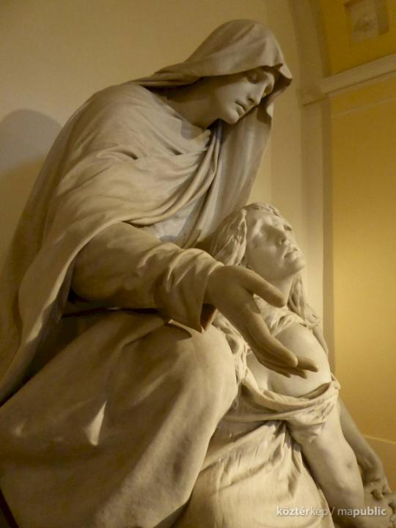
Zala György
Mária és Magdolna
1884
márvány
(Magyar Nemzeti
Galéria, Budapest)

Slide 9
SZABADSÁG SZOBOR ARADON

Slide 10
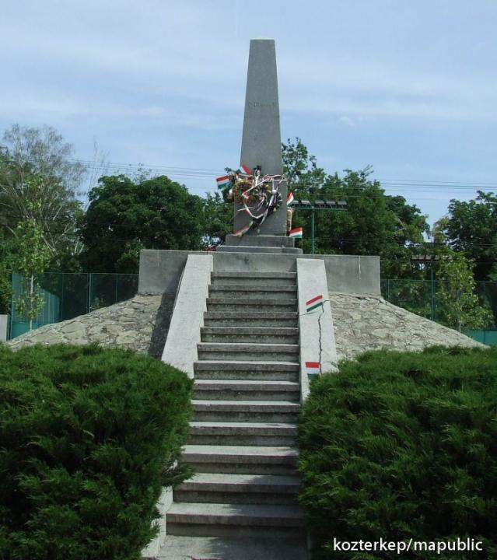
Jablonszky Vince
aradi vértanúk emlékoszlopa
1871
1881. október 6.

Slide 11
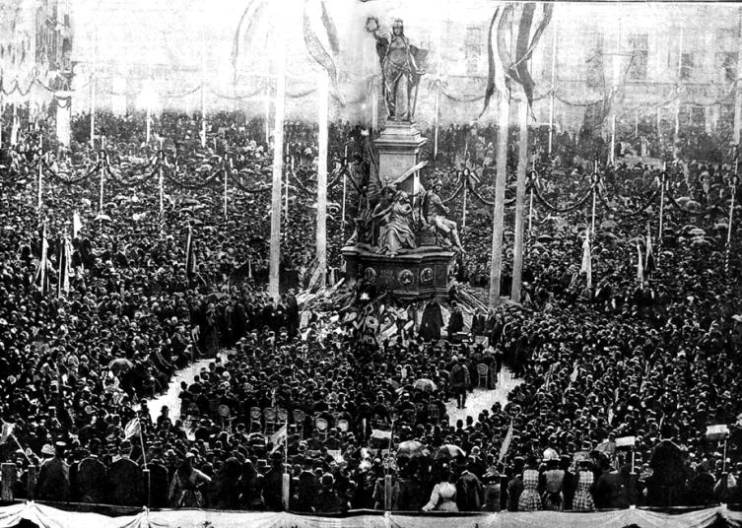
Zala György: Az aradi Szabadság szobor, 1890 október6-i aradi szoboravatási ünnepség fotója,Vasárnapi Újság
Tömeg az 1890. október 6-i aradi szoboravatási ünnepségen. Forrás: Vasárnapi Ujság

Slide 12
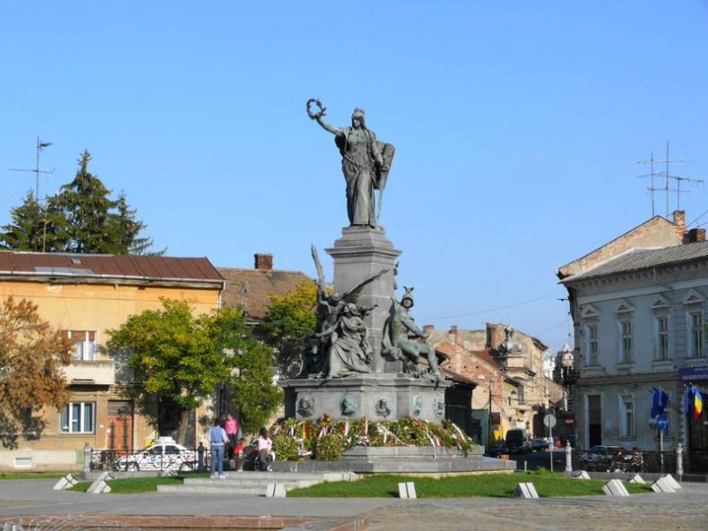
Zala György: A Szabadság-szobor,
.Avatás:1890. október 6. Románia, Arad

Slide 13
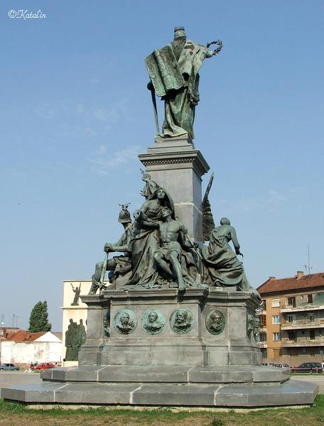
Zala György
Az aradi
Szabadság-szobor
avatás 2004. április 25.
avatás: 1890. október 6
bronz, kő
1890. október 6-tól 1925-ig állt eredeti helyén, Aradon a színház mögötti Szabadság téren

Slide 14
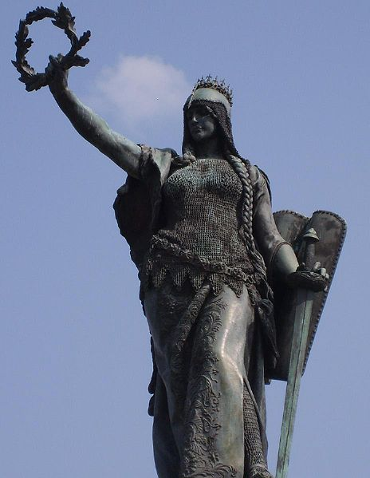
Zala György
Szabadság szobor
A főalak Hungária

Slide 15
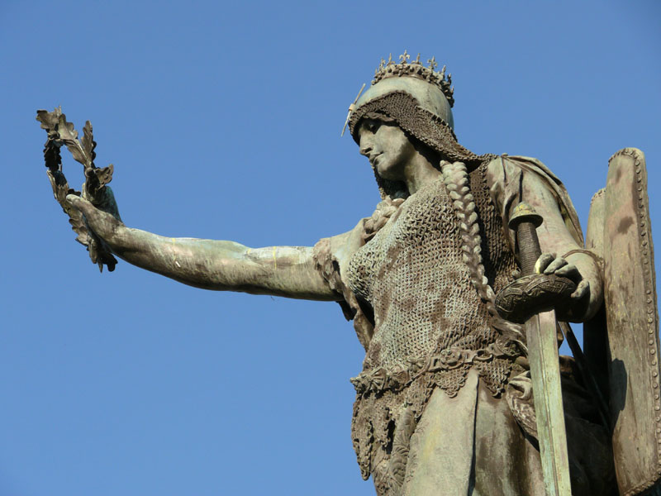
Zala György: Szabadság szobor- A főalak, Hungária (részlet)

Slide 16
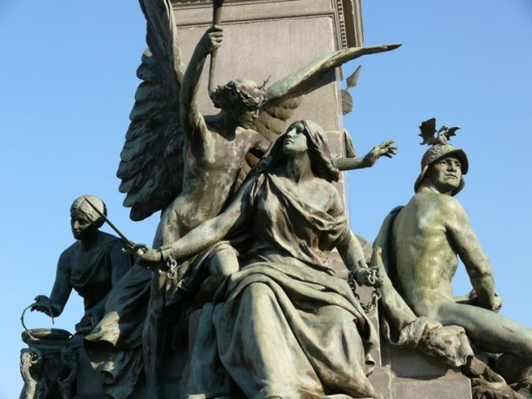
Zala György: Szabadság szobor, Arad (részlet) Ébredő szabadság. Egy nőalak, két kezén széttépett láncokkal, arcán a kiállott szenvedésnek, de egyúttal a jövő iránti lelkesedésnek kifejezésével, s a föléje hajló Géniuszra tekint, ki széttörte bilincseit, kezébe adta a kardot.

Slide 17
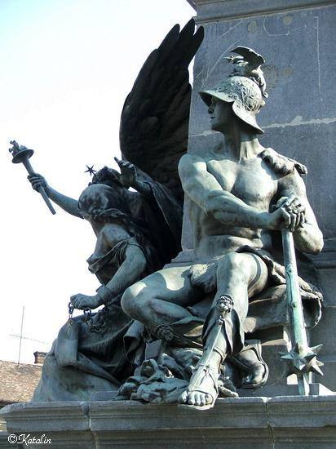
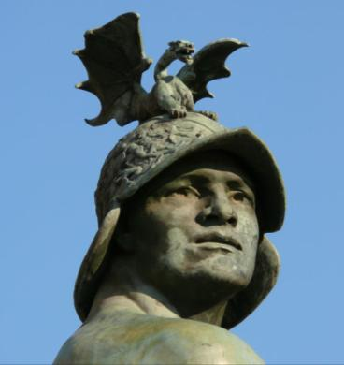
Zala György: Szabadság szobor- Harckészség ,1889, bronz, Arad,
Zala koncepciójában egy klasszikus kifejezésű ifjú, duzzadó erővel, arcán az elszántság tekintetével. Fején sisak, jobb kezével földre támasztott buzogányt markol. A szoborcsoport egyik alakjával, a „Harckészség”-gel elnyerte a Trefort Ágoston miniszter által alapított művészeti nagy aranyérmet is.

Slide 18
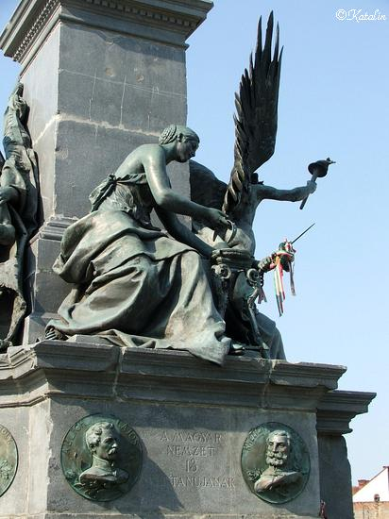
Zala György
Szabadság szobor
Áldozatkészség alak
(részlet)
Arad
Az "Áldozatkészség"-nél egy nőalak egy diadémot, mint legdrágább kincsét, fejéről leveszi és a haza oltárára helyezi. Az oltárt görög triposszal fejezte ki.

Slide 19
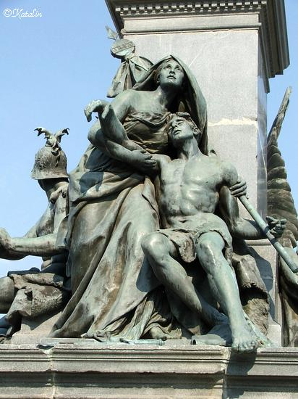
Zala György
Szabadság szobor Haldokló katona (harcos)
Arad
"Haldokló harcos"-nál egy nőalak a haldokló hősre támaszkodik. Tekintetével az eget keresi, mintha az ég irgalmát kívánná, amint karjával a leroskadt hőst emeli, a harci zászlót a szívéhez szorítván, rajta e jelmondattal: "Ha Isten velünk, ki ellenünk". A haldokló harcosnál egy Niobe csoport lebegett a művész előtt: a görög klasszikus fájdalom mélysége és szépsége.

Slide 20
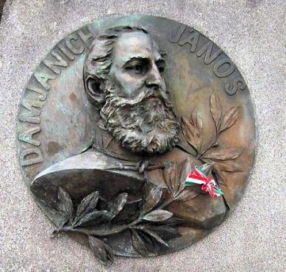
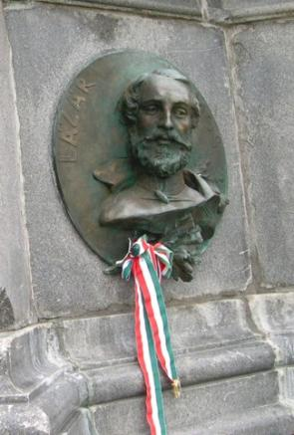
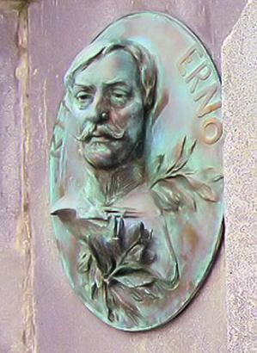
Zala György: Domborművek az aradi Szabadság-szobor talapzatán
Lázár Vilmos
Kiss Ernő
Damjanich János honvéd vezérőrnagy, aradi vértanú.

Slide 21
Zala György: A Szabadság-szobor,.Avatás:1890. október 6. Románia, Arad

Slide 22
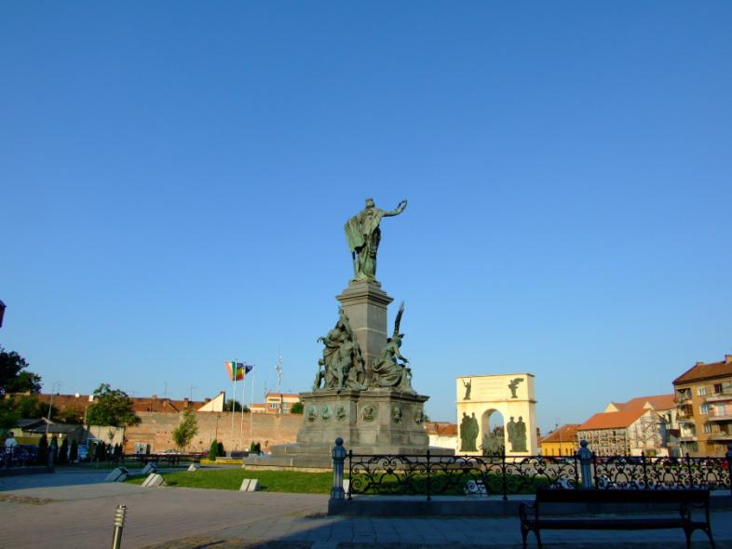
Zala György: Szabadság szobor és a román emlékmű
Arad, Tűzoltó tér
https://kronika.ro/erdelyi-hirek/europai-szellemisegre-vallott-husz-evvel-ezelott-az-aradi-szabadsag-szobor-ujraallitasa

Slide 23
A MILLENNIUM

Slide 24
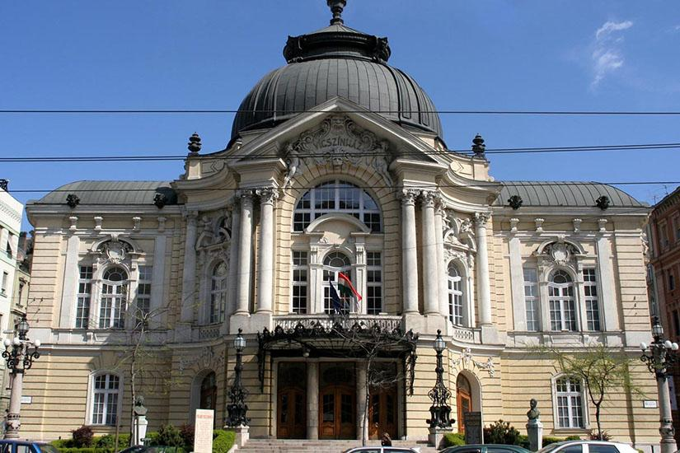
Vígszínház, 1895-1896 A bécsi Fellner és Helmer színházépítő cég tervei szerint, Havel Lipót építőmester kivitelezésével épült neobarokk stílusú színház

Slide 25
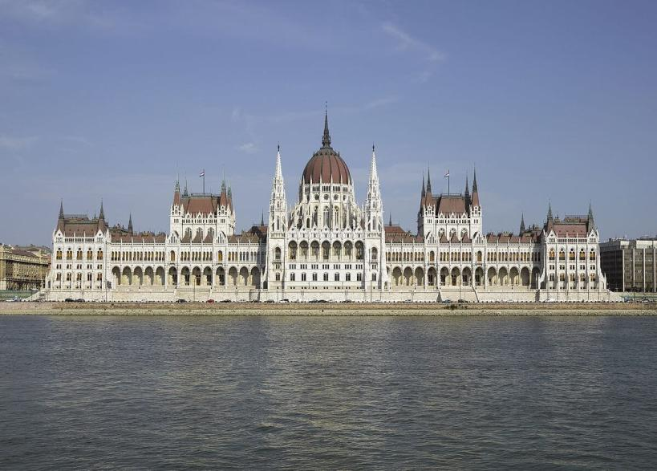
Az Országház. Tervező: Steindl Imre, 1885 -1904,neogótikus stílus Budapest

Slide 26
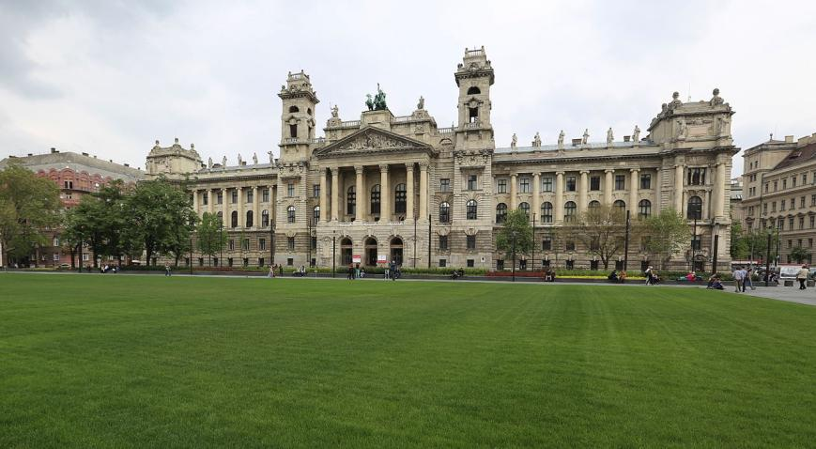
A Magyar Királyi Kúria, tervező és építész: Hauszmann Alajos
1893 - 1896, eklektikus stílusban, Budapest, Kossuth Lajos tér 12

Slide 27
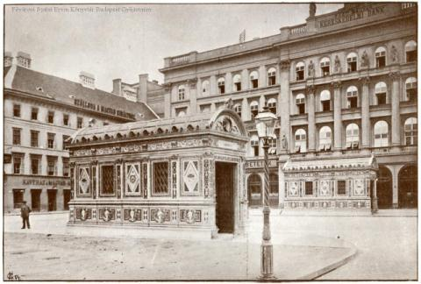
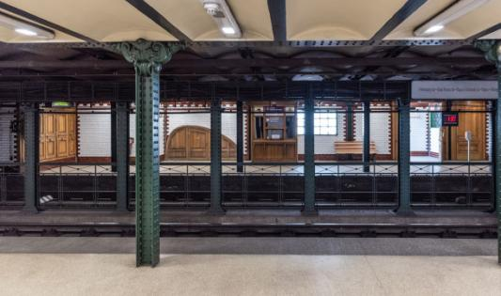
A Millenniumi Földalatti Vasút állomásait eredetileg barna, illetve fehér mázas Zsolnay kerámia díszítette. Ma már csak állomásnevek és az azt díszítő keretek vannak Zsolnay kerámiából (Fotó: Both Balázs/pestbuda.hu)
A földalatti vasút belvárosi végállomásának (korábban Gizella tér, ma Vörösmarty tér) két lejárócsarnoka 1896-ban. A pavilonokat Herczog Fülöp Ferenccel közösen az a Schickedanz Albert tervezte, akinek a Millenniumi emlékmű, a Műcsarnok és a Szépművészeti Múzeum terveit is köszönhetjük, Klösz György felvétele. (Forrás: FSZEK Budapest Gyűjtemény

Slide 28
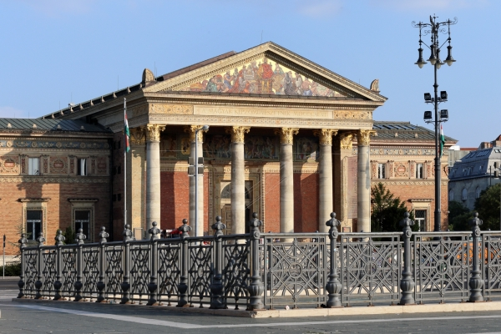
Műcsarnok, Hősök tere felőli homlokzat 1895–96, tervező: Schickedanz Albert ,Herzog Fülöp Ferenc közreműködésével. Budapest XIV. ker. Dózsa György út 37.

Slide 29
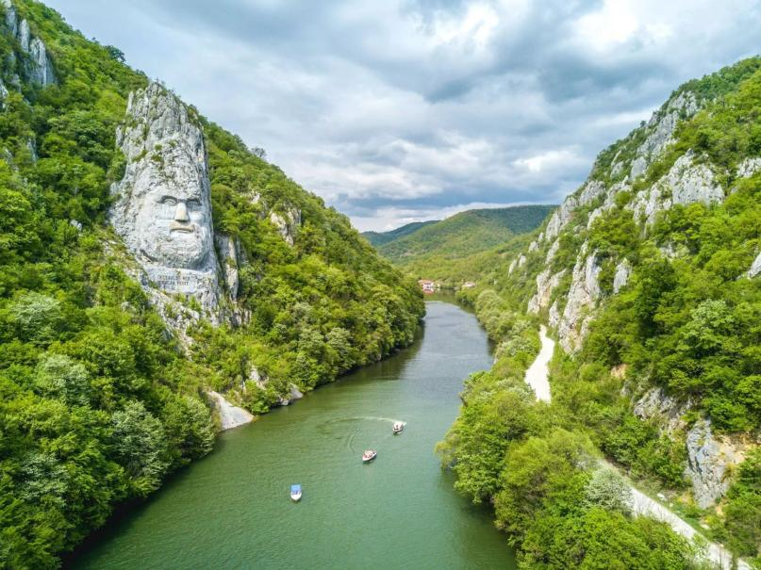
A Vaskapu - szoros, hossza:144 km

Slide 30
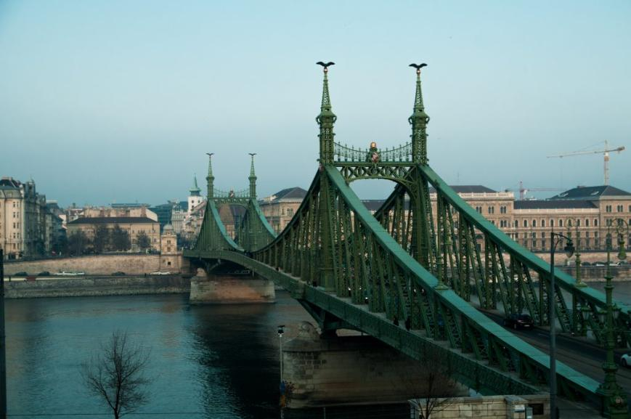
Ferenc József híd, (Szabadság – híd) Tervező: Feketeházy János
1896 Budapest

Slide 31
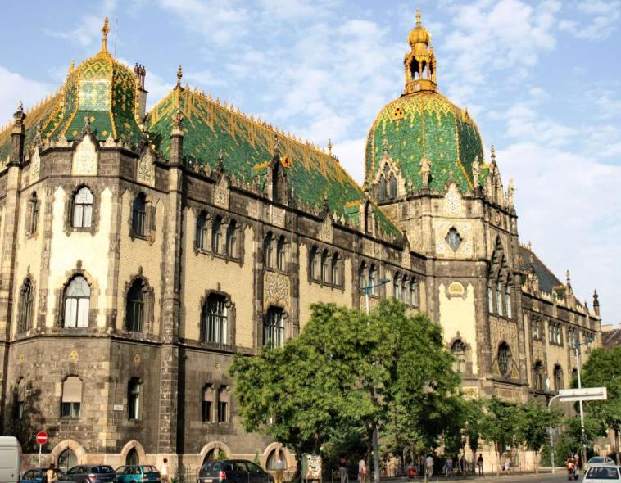
Az Iparművészeti Múzeum, Építész(ek:)Lechner Ödön - Pártos Gyula
1897, Budapest IX. ker., Üllői út 33–37.

Slide 32
A MILLENNIUMI EMLÉKMŰ

Slide 33
A Millenniumi emlékmű, Tervező: Schickedanz Albert (emlékmű) Zala György (domborművek, szobrok) Építész, Schickedanz Albert 1896–1929, Hősök tere, Budapest

Slide 34
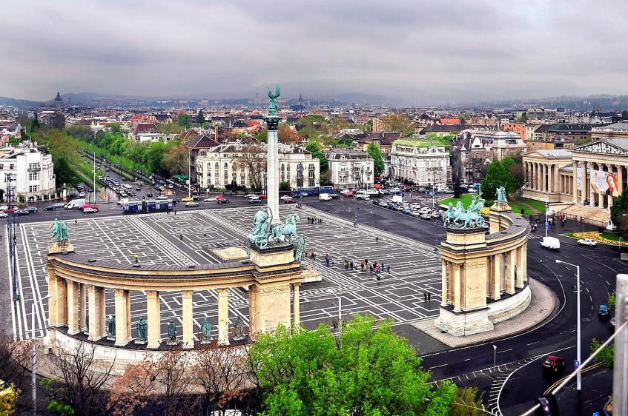
A Millenniumi emlékmű, Tervező: Schickedanz Albert (emlékmű) Zala György (domborművek, szobrok) Építész, Schickedanz Albert 1896–1906, Hősök tere, Budapest

Slide 35
Műcsarnok - Hősök tere felőli homlokzat,tervező: Schickedanz Albert, Herzog Fülöp Ferenc közreműködésével.
1895–96, Budapest XIV. ker. Dózsa György út 37.

Slide 36
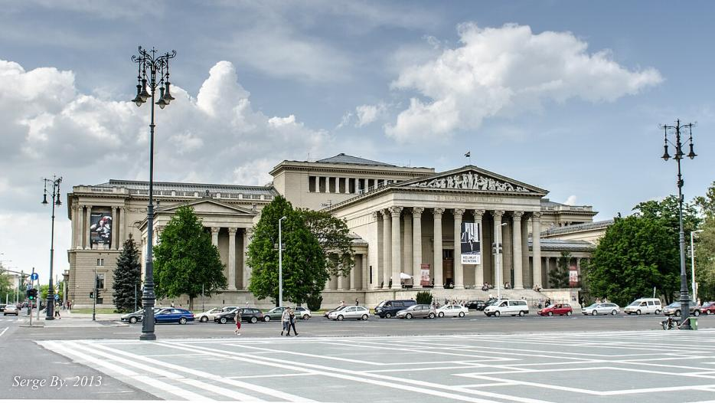
Szépművészeti Múzeum, Tervező: Wigand Ede, Építész(ek) Schickedanz Albert, Herzog Fülöp Ferenc, 1900–1906 neoklasszicista, neoreneszánsz stílus, Budapest,Dózsa György út 41.

Slide 37
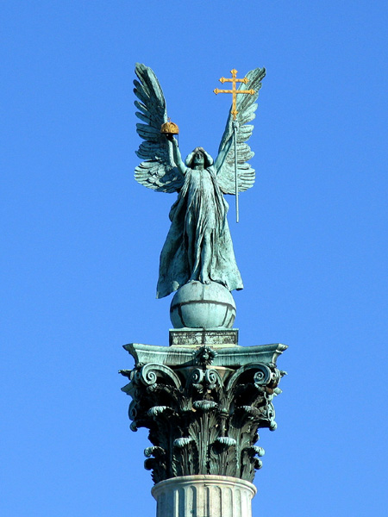
Zala György
Gábriel arkangyal a Szent Koronával
1896 – 1906
Bronz
Kb: 5 m
Budapest, Hősök tere
II. Szilveszter követte az angyali látomás utasítását, a magyar követnek adta a koronát, s egy keresztet is küldött vele, amellyel Istvánt a keresztény hit terjesztésében szerzett érdemeiért apostoli jogokkal ruházta fel. A Gábriel-szobor kezébe helyezett korona és kettős kereszt a pápa látomását és a keresztény magyar állam születését jelképezi.

Slide 38
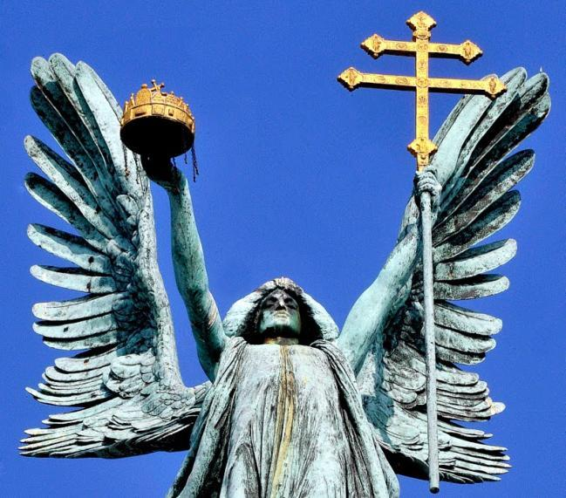
Zala György: Gábriel arkangyal a Szent Koronával, A Millenniumi emlékmű, (részlet),1896 – 1906 Bronz, Kb: 5 m, Budapest, Hősök tere (Kép: http://www.panoramio.com/photo/87840664)

Slide 39
A HONFOGLALÓ HÉT VEZÉR

Slide 40
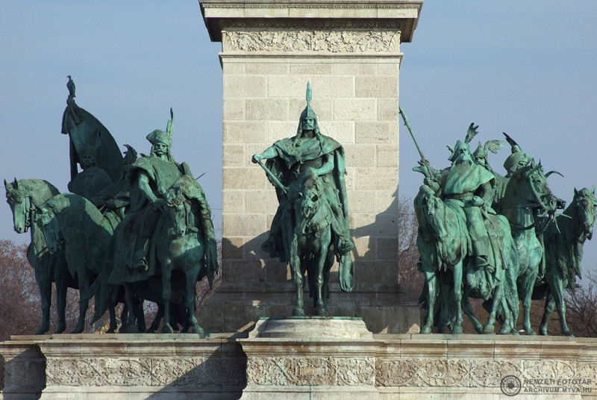
Zala György: Hét vezér szoborcsoport a Hősök terén. A vezérek balról jobbra: Töhötöm, Ond, Kond, Tas, Huba, Előd, élükön Árpád fejedelem (Jászai Csaba felvétele)

Slide 41
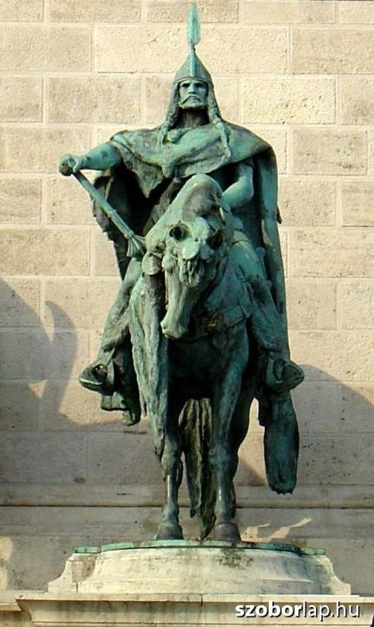
Zala György
Árpád-lovasszobor
1912
Millenniumi emlékmű
(részlet)
A szobor anyaga bronz
470 cm magas
400 cm kő talapzat
Hősök tere, Budapest

Slide 42
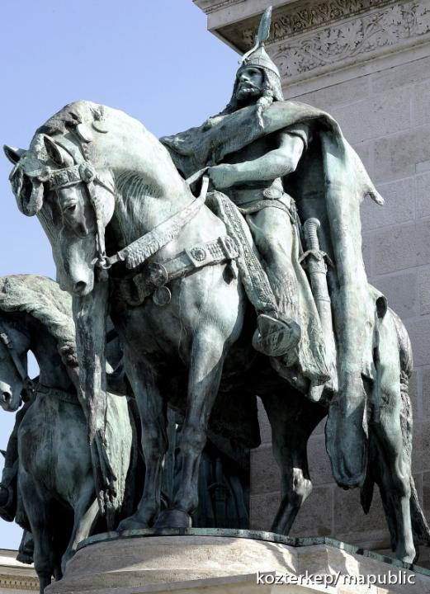
Zala György
Árpád-lovasszobor
1912
Millenniumi emlékmű
(részlet)
A szobor anyaga bronz
470 cm magas.
400 cm kő talapzat
Hősök tere, Budapest
A honfoglaló vezér párducbőr kacagányban, oldalán szablyával, fején jellegzetes tolldíszes sisakkal látható.

Slide 43
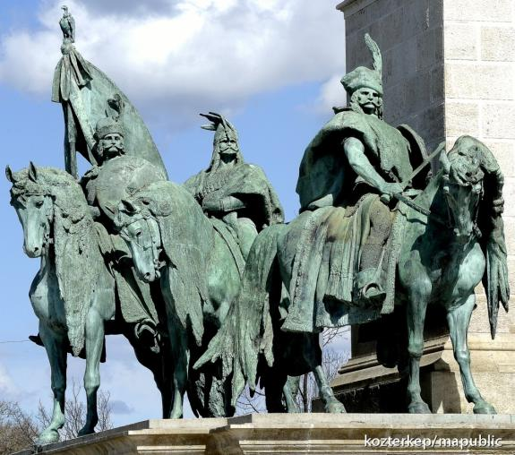
Kond, Ond és Tétény ? vezérek szobrai, Alkotó: Zala György
Rafael Vignali. (bronzöntő, közreműködő)

Slide 44
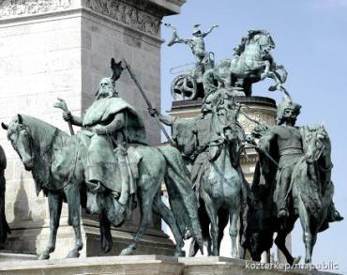
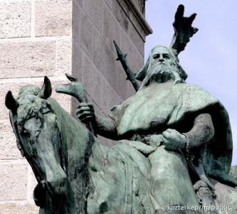
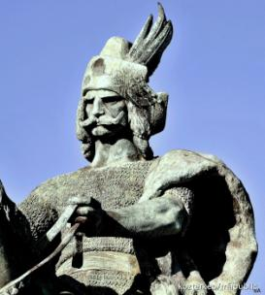
A hét vezér, (részlet), Előd, Huba és Tas vezérek szobrai?????.

Slide 45
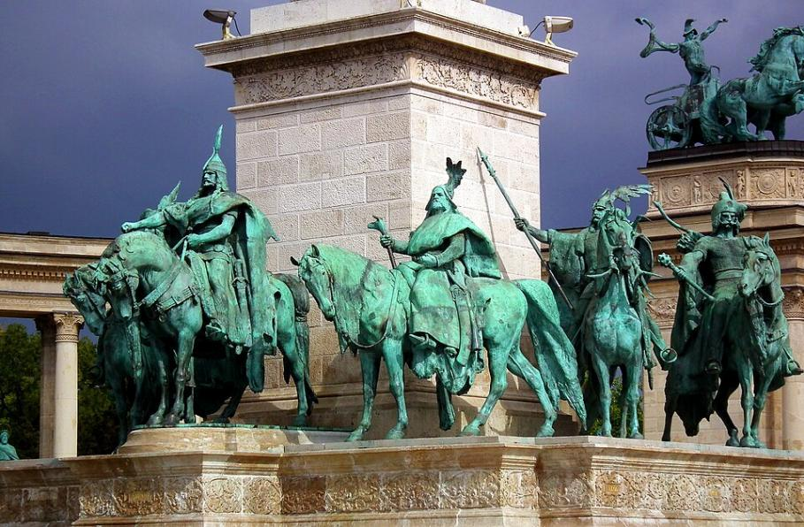
A hét vezér, (részlet)Tas, Huba, Előd?

Slide 46
A KOLONNÁD ALLEGÓRIKUS SZOBRAI

Slide 47
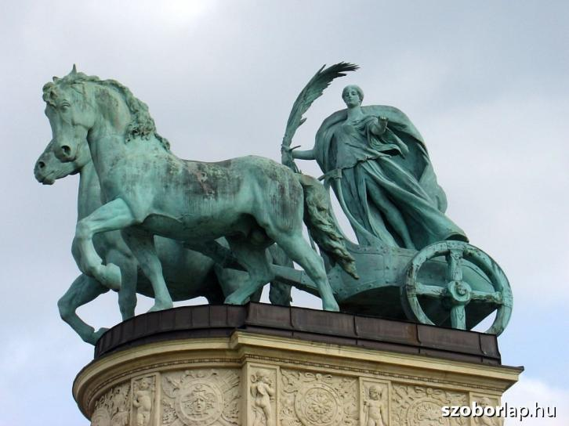
Zala György, Rafael Vignali (bronzöntő, közreműködő)
Béke - szobor,
Felállítás: 1908, Budapest, XIV. kerület, Hősök tere
A jobboldali oszlopsor tetején áll

Slide 48
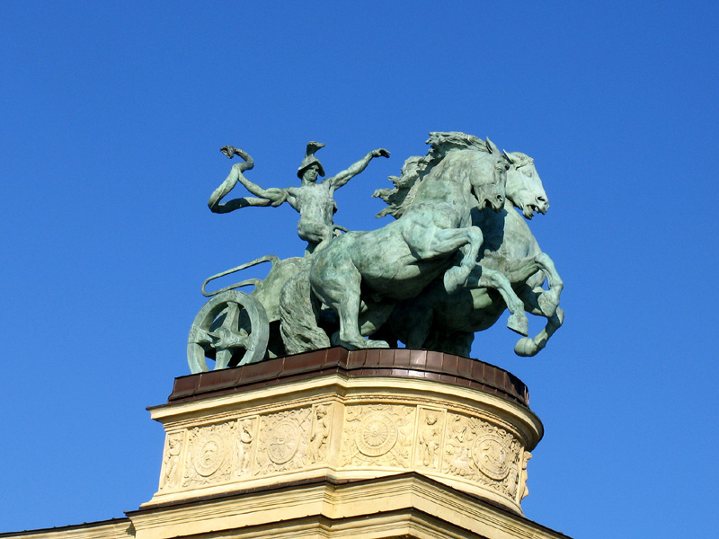
Zala György: Háború, 1908, bronz, Hősök tere

Slide 49
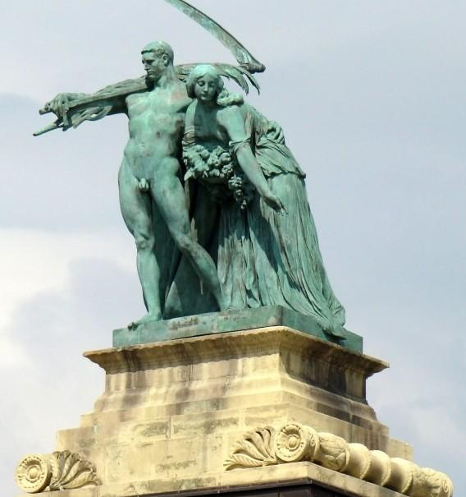
Zala György
Rafael Vignali
(bronzöntő
közreműködő)
Munka és Jólét 1906-08
350 cm magas szobor
bronz
20 méter magas díszes kőtalapzat, férfi kaszával, nő virággal, (Felirat: a szobor alatt az oszlopon 1896)

Slide 50
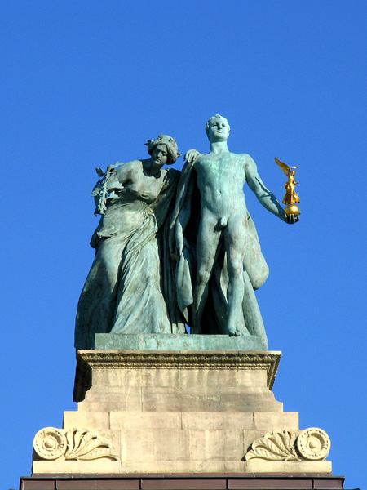
Zala György
Tudás és dicsőség
1908
Budapest, Hősök tere

Slide 51
KIRÁLY GALÉRIA

Slide 52
A Millenniumi emlékmű, Tervező: Schickedanz Albert (emlékmű) Zala György (domborművek, szobrok) Építész, Schickedanz Albert 1896–1929, Hősök tere, Budapest

Slide 53
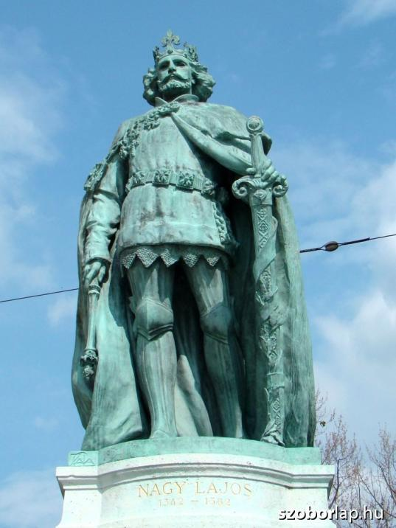
Zala György
I. Lajos (Nagy Lajos) magyar király bronzszobra
. 50 cm kő talpazat,
álló alak, 280 cm
Alatta bronz dombormű
a felirata
„Nagy Lajos bevonul Nápolyba, 1384.”
Hősök tere, Budapest.
Nagy Lajos szobra – 1926-ban, mint az utolsóként elkészült szobor került a helyére.

Slide 54
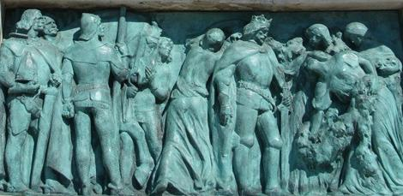
Zala György
Nagy Lajos bevonul Nápolyba 1384.
bronz dombormű, Hősök tere, Budapest.

Slide 55
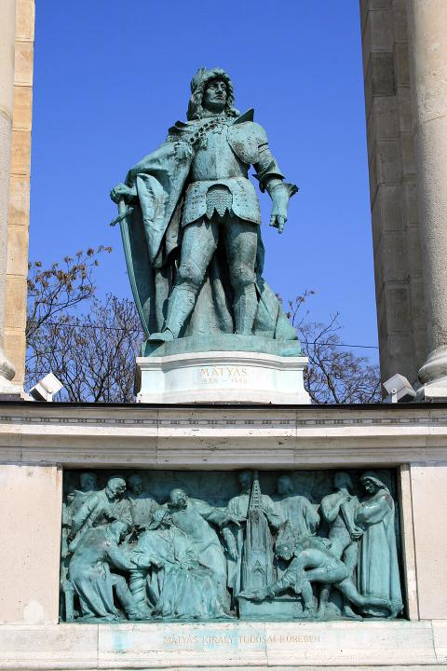
Zala György
I. Mátyás magyar király bronzszobra
Alatta a dombormű
felirata „Mátyás király tudósai körében”
Hősök tere, Budapest.
A nagy millenniumi emlékműre 1894-ben kapott megbízást, és Gábriel arkangyal szobrát, a Háború és Béke szoborcsoportot, négy királyszobrot és minden domborművet ő mintázott meg. A nagyszabású munkálatok egészen 1929-ig húzódtak.

Slide 56

Zala György: Mátyás király tudósai körében
I. Mátyás magyar király bronzszobra alatti dombormű felirata Hősök tere, Budapest.

Slide 57

Zala György
Mária Terézia szobra
bronz
Készítés: 1907
Avatás
2011. március 5.

Slide 58

Zala György: Mária Terézia-dombormű, Felirat: "Vitam et sanguinem pro rege nostra Maria Theresia."Elbontás: 1945, Felállítás: 1911 Mária Terézia szobra alatt volt Hősök tere, Budapest

Slide 59

Zala György
Ferenc József Felállítás: 2019
Felállítás:2005
Felállítás: 1945
Avatás
1929 május 26.
Felállítás :1926
Gödöllő

Slide 60


Zala György
Andrássy Gyula lovas szobra- Ferenc József koronázása
(1867. június 8) dombormű
(Archív felvétel)

Slide 61

A megmaradt négy Habsburg szobrot (II. Lipóté megsemmisült)
először a Budapesti Történeti Múzeum Kiscelli Múzeumának
raktárába, majd onnan Sülysápra szállították.

Slide 62

Zala György
Mária Terézia szobra
bronz
Illyés Antal
(restaurátor, közreműködő)
Készítés: 1907
Avatás
2011. március 5. és 1911
Az uralkodónő egyetlen Magyarországon fellelhető egész alakos szobra különös hányattatásokon ment keresztül a felállításától napjainkig. Az 50-es években nem került más szobrok sorsára, nem lett beolvasztva Sztálin szobrába, de lényegében minden történelmi helyzet, változás alkalmával költöznie kellett. 2002-ben restaurálták, majd a Szépművészeti Múzeum aulájában volt látható, 2011-ben Gödöllőre vitték át a
Grassalkovich - kastély kertjébe.

Slide 63

Zala György: Erzsébet királyné budapesti emlékműve, 1932 szeptember 25., Budapest, V. kerület, Március 15. tér 1. Az egykori Eskü téren állt (archív fotó)

Slide 64

Zala György: Erzsébet királyné budapesti emlékműve
Avatás:1932 szept. 25., Budapest, Döbrentei - tér

Slide 65

Zala György
Róna József és Tsa.
(bronzöntő, közreműködő) Andrássy Gyula lovas szobra
1889-1893
Oravicai márvány
11 m magas
archív fotó
(Képeslap,1927)

Slide 66

Andrássy Gyula lovas szobra, Engler András (ló)
(közreműködő), Polgár Botond (alak),(közreműködő), Meszlényi Molnár János (bronzöntő), közreműködő), Avatása: 2016. szept. 13.

Slide 67

Zala György /Orbán Antal / Foerk Ernő / Elek Imre: Tisza István szobor Avatás:1934. április 22. bronz, M: 17 m, Budapest, Kossuth tér
https://www.kozterkep.hu/23111/tisza-istvan

Slide 68

Zala György
Feleségem 1890 Márvány
magasság: 50,5 cm Magyar Nemzeti Galéria, Budapest

Slide 69
2026: Szilágyi Klára

